Slide 1
IDEA代码与Gitlab代码仓库交互
BY MES
KP0L30
2020/11/27

Slide 2
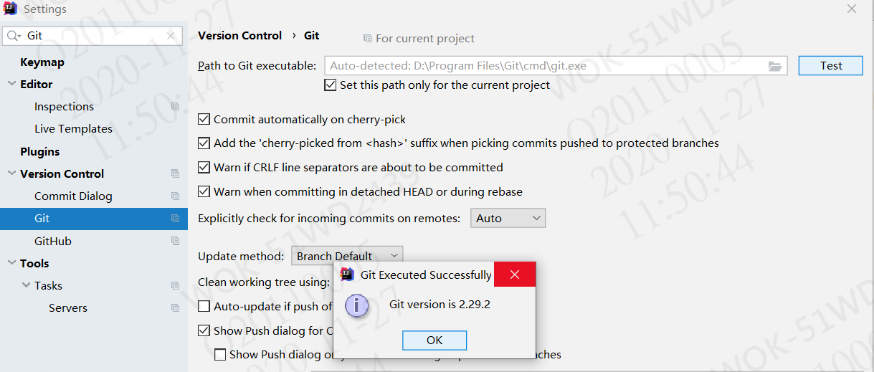
IDEA代码与Gitlab代码仓库交互
操作前提：
本地Git安装配置
IDEA中Git插件的本地Git.exe路径配置

Slide 3
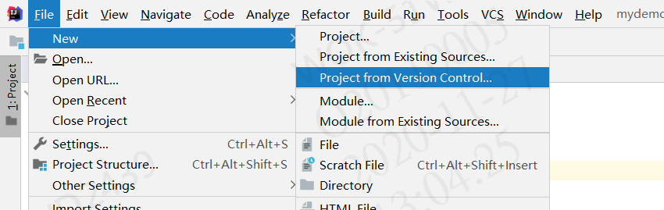
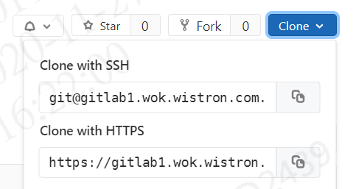
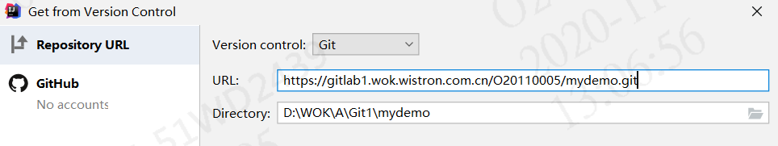
IDEA代码与Gitlab代码仓库交互
小组成员从Gitlab下载分支代码
如下图所示 图1打开弹出框
在弹出框 图2 在栏位URL输入Gitlab中代码仓库地址，栏位Directory选择本机地址，一般默认即可
GitLab中项目地址，通常选用HTTPS
图1
图2

Slide 4
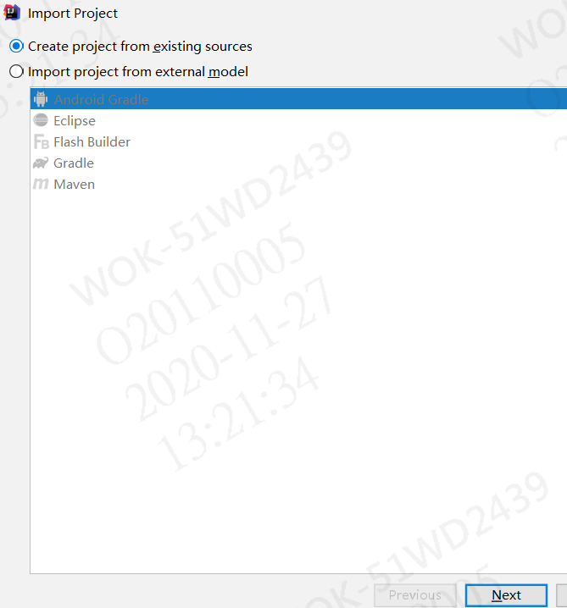
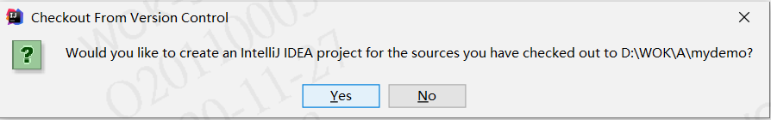
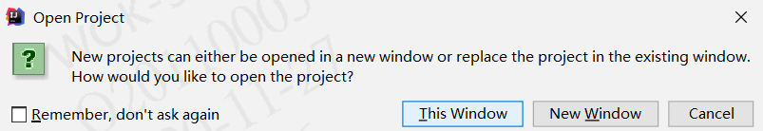
IDEA代码与Gitlab代码仓库交互
等待进度条运行完毕点击yes。
会弹出导入弹出框 图2余下步骤直接默认执行到 图3
3. 图3 点击选择窗口打开项目即可
图3
图2

Slide 5

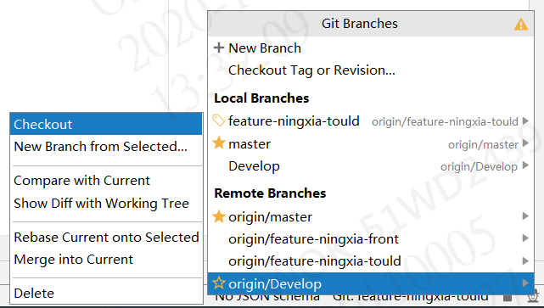
IDEA代码与Gitlab代码仓库交互
查看分支。导入分支
1. 项目打开以后，IDEA右下角Git 查看当前分支，可以看到当前分支为 Develop
2. 点击IDEA右下角选择Develop分支打开Checkout 项目导入到本地

Slide 6
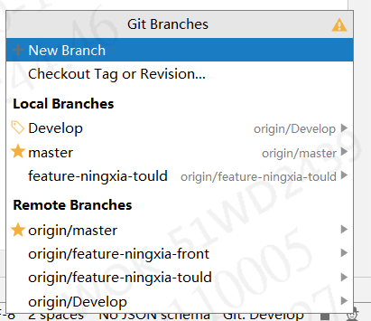
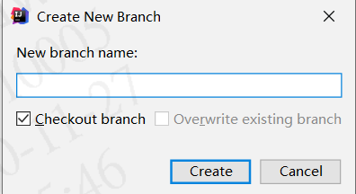
IDEA代码与Gitlab代码仓库交互
创建个人分支，以及需要特别注意分支命名规则
1，点击Git选择New Branch 2，创建新分支 在输入框输入分支名即可创建成功
请注意分支的命名 feature-姓名-分支功能
例如当前 feature-ningxia-front

Slide 7
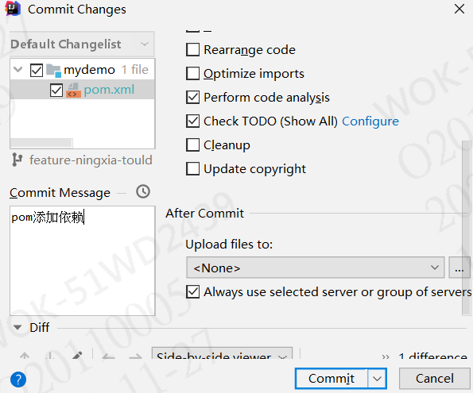
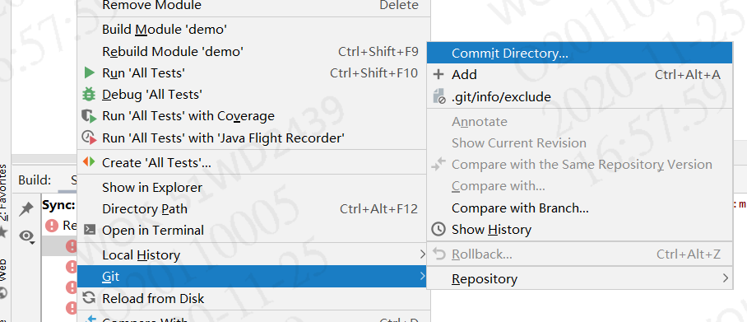
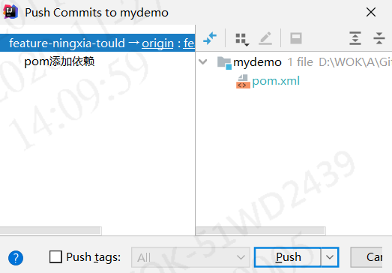
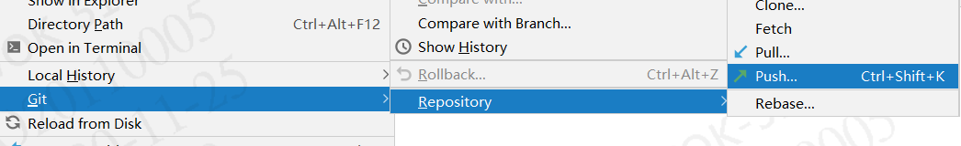
IDEA代码与Gitlab代码仓库交互
代码本地提交，提交到GitLab代码仓库
在项目右键打开Git点击CommitDirectory 输入提交
信息可把分支代码提交到本地仓库
在项目右键打开Git点击Repository选择Push分支代码
提交到GitLab仓库

Slide 8
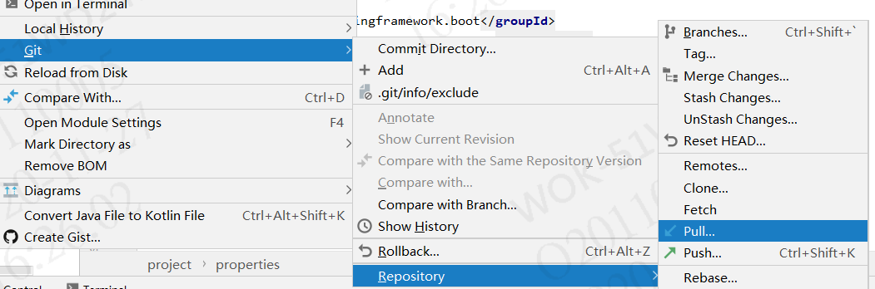
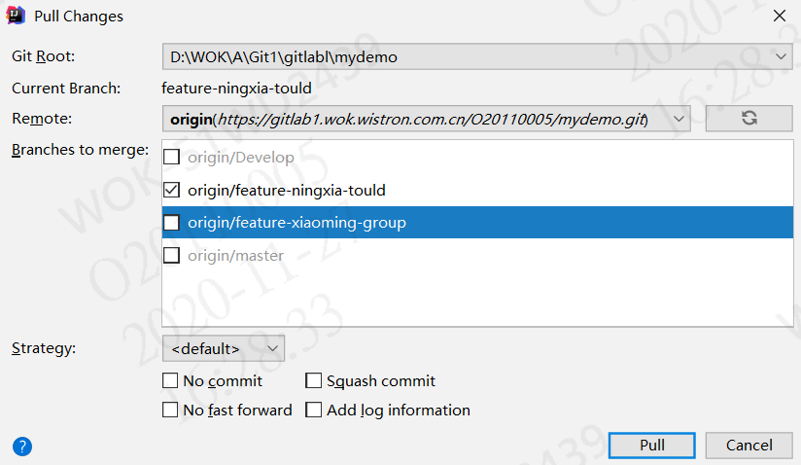
IDEA代码与Gitlab代码仓库交互
更新代码仓库
1. Git打开Repository打开Pull打开
2. 勾选更新分支，点击pull进行代码更新

Slide 9
IDEA代码与Gitlab代码仓库交互
对要更新的分支勾选即可pull更新到本地

Slide 10
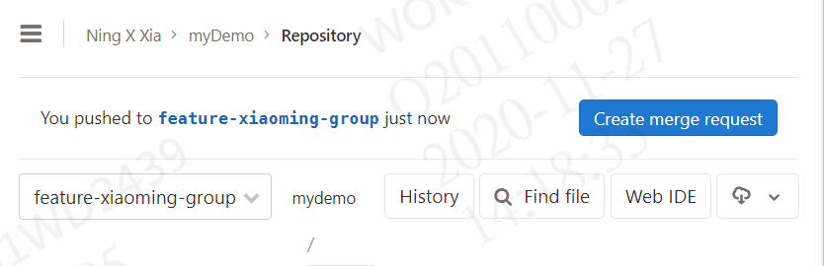
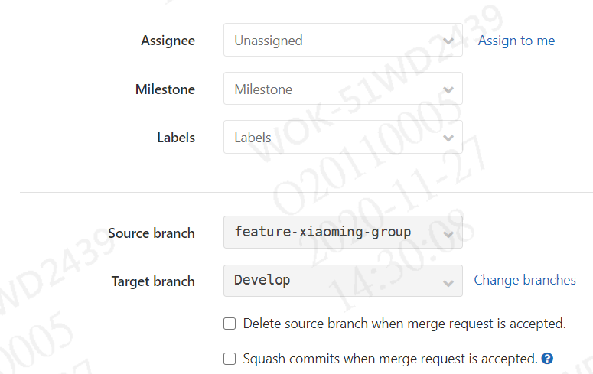
IDEA代码与Gitlab代码仓库交互
GitLab分支代码合并处理
1. 组员请求代码合并，点击 Create merge request 创建合并请求
2. 注意这里点击 Change branches

Slide 11
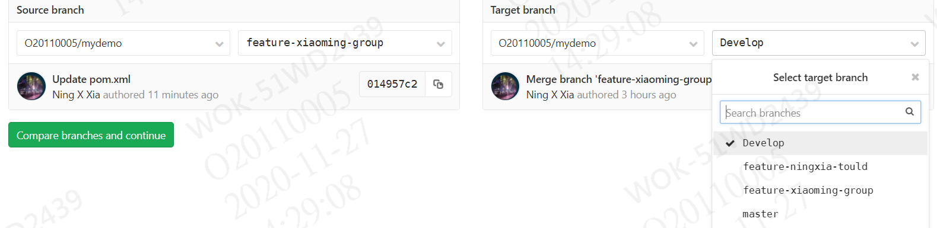
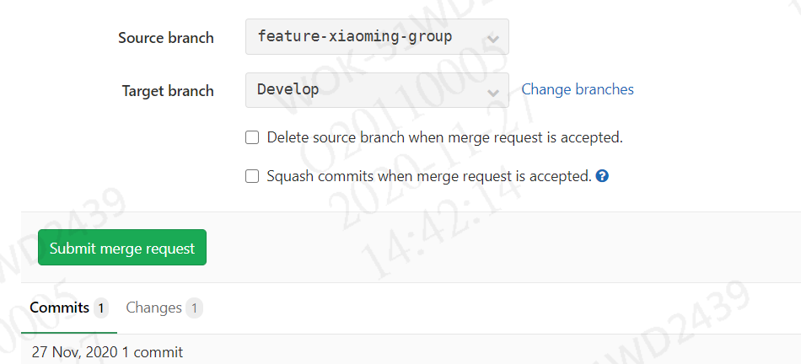
IDEA代码与Gitlab代码仓库交互
改变要合并的分支然后点击Compare branches and continue
注意！组员代码要合并到Develop
点击Submit merge request 创建合并求就可以提交了
一般的组员操作到这一步即可

Slide 12
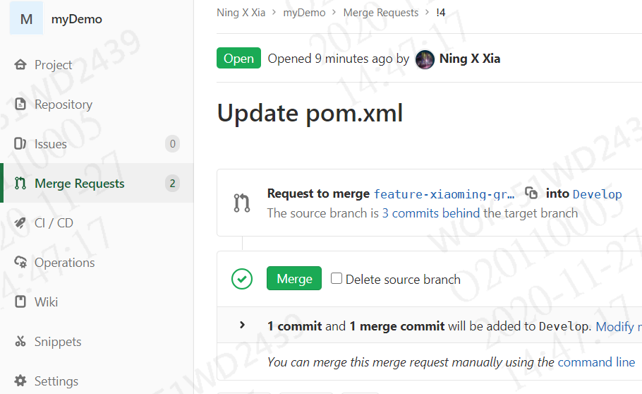
IDEA代码与Gitlab代码仓库交互
合并请求处理，这步通常是项目负责人操作
确认点击Merge即可合并请求

Slide 13
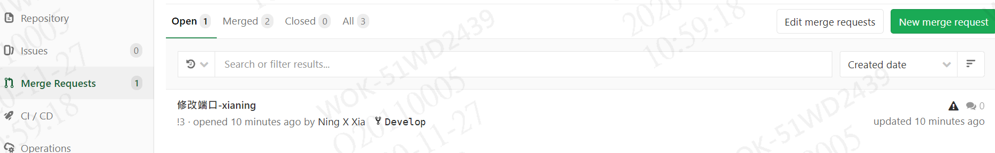
IDEA代码与Gitlab代码仓库交互
代码冲突解决方案1
当小组成员都请求合并到Develop以后
产生冲突会在Merge Requests 提示
点击提交信息即可查看请求合并的冲突提示

Slide 14
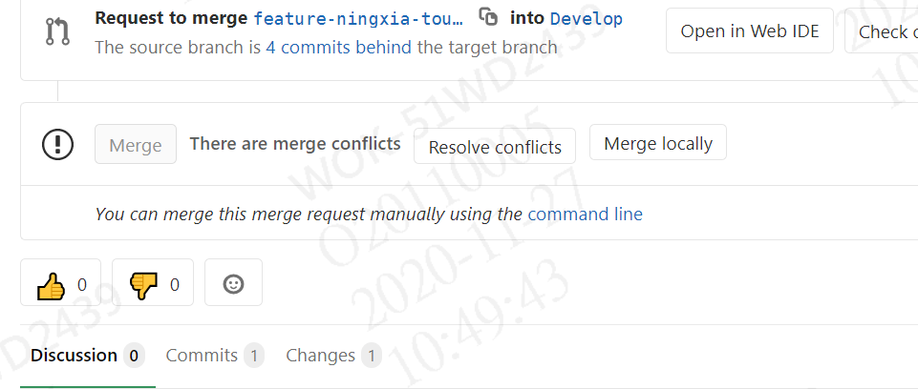
IDEA代码与Gitlab代码仓库交互
当前合并冲突即可选择点击Resolve conficts手动处理合并冲突

Slide 15
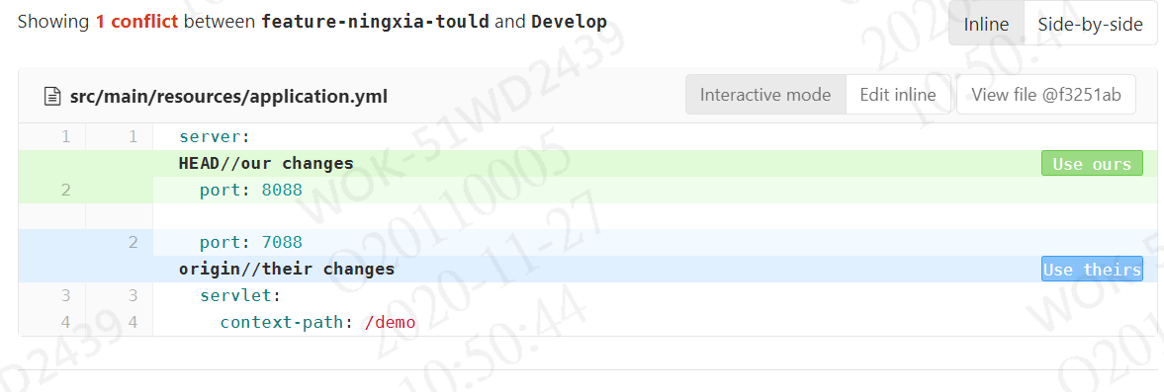
IDEA代码与Gitlab代码仓库交互
当前显示了修改后代码有冲突的地方，需要管理员手动选择使用一段代码
选择完成后点击Commit to source branch
确定提交可以查看代码冲突
已经处理完毕了

Slide 16
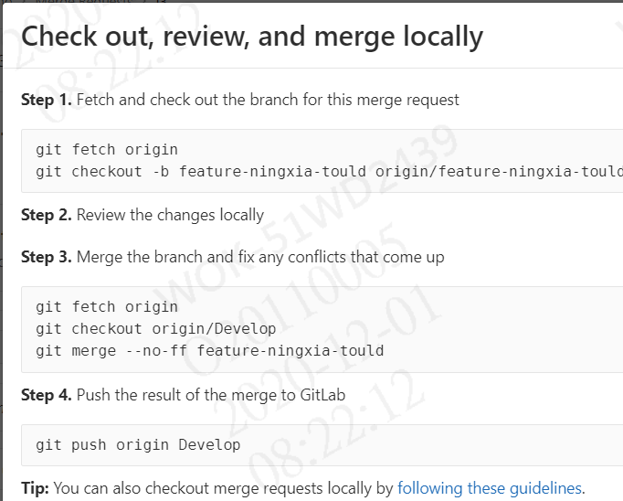
IDEA代码与Gitlab代码仓库交互
代码冲突解决方案2
当前合并冲突即可选择点击merge locally本第地处理合并冲突

